Slide 1
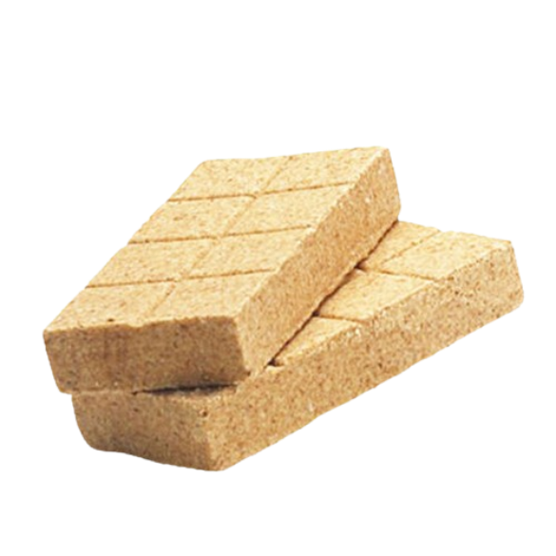


An Toàn Lao Động
Trong Ngành Sản Xuất
Lương Khô
Bài thuyết trình này sẽ phân tích thực trạng an toàn lao động trong ngành sản xuất lương khô, chia sẻ các biện pháp phòng ngừa và xử lý tình huống khẩn cấp, đồng thời giới thiệu thêm các nguồn tài liệu tham khảo.
Bản quyền thuộc An Toàn Nam Việt

Slide 2

Thực Trạng An Toàn Lao Động
Giảm Số Vụ
Giảm Số Người Bị Nạn
Tăng Số Người Bị Thương Nặng
Số vụ tai nạn lao động giảm 7,09% so với cùng kỳ năm 2023.
Số người bị nạn giảm 6,04% so với cùng kỳ năm 2023.
Số người bị thương nặng tăng 3,32% so với cùng kỳ năm 2023.

Slide 3

Rủi Ro Trong Sản Xuất Lương Khô
1
Thiết Bị Máy Móc
Công nhân có thể bị kẹt hoặc va chạm với các bộ phận chuyển động của máy móc, gây ra chấn thương.
2
Hóa Chất Nguy Hiểm
Tiếp xúc trực tiếp hoặc hít phải hóa chất có thể gây bỏng, viêm nhiễm hoặc các bệnh lý nghiêm trọng.
3
Làm Việc Ở Độ Cao
Thiếu các biện pháp an toàn như dây bảo hiểm có thể dẫn đến tai nạn ngã từ trên cao.
4
Sự Cố Liên Quan Đến Điện
Sự cố điện có thể xảy ra do hệ thống điện không được bảo trì đúng cách, gây ra cháy nổ hoặc điện giật.

Slide 4

An Toàn Vệ Sinh Lao Động Khi Sơ Chế Nguyên Liệu
Chấn Thương Do Thiết Bị
Công nhân có thể bị đứt tay hoặc chấn thương khi sử dụng máy cắt hoặc máy thái.
Trượt Ngã
Công nhân có thể bị trượt ngã do mặt sàn ẩm ướt, dẫn đến gãy xương hoặc trẹo mắt cá chân.
Kích Ứng Mắt Và Hô Hấp
Bụi hoặc mảnh vụn văng ra từ quá trình nghiền nguyên liệu có thể gây kích ứng mắt hoặc hô hấp.

Slide 5
Nguyên Nhân Gây Ra Tai Nạn Khi Sơ Chế
Thiếu Bảo Trì
Máy móc không được bảo trì định kỳ có thể dẫn đến sự cố.
Thiếu Bảo Hộ Cá Nhân
Công nhân không đeo găng tay, kính bảo hộ hoặc giày chống trượt.
Điều Kiện Làm Việc Không An Toàn
Sàn nhà ướt, lầy lội trong khu vực rửa nguyên liệu.
Thiếu Đào Tạo Về An Toàn
Công nhân không được đào tạo đầy đủ về quy trình làm việc an toàn.

Slide 6
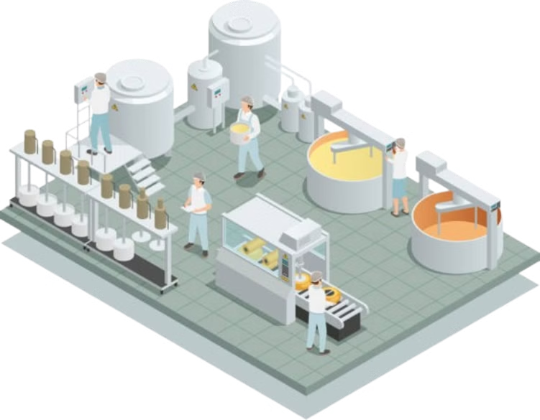



An Toàn Vệ Sinh Lao Động
Khi Nấu Và Chế Biến
Bỏng
Công nhân có thể bị bỏng do tiếp xúc với nhiệt độ cao từ nồi hơi hoặc bồn nấu.
Chấn Thương Cơ Học
Việc sử dụng máy móc chế biến không đúng cách có thể dẫn đến chấn thương cơ học.
Rò Rỉ Hóa Chất
Sự cố về rò rỉ hóa chất hoặc hơi nóng có thể gây ra các tai nạn về hô hấp hoặc kích ứng da.

Slide 7

An Toàn Vệ Sinh Lao Động
Khi Làm Khô
1
Bỏng
Tiếp xúc với nhiệt độ cao từ thiết bị sấy có thể gây ra bỏng.
2
Say nắng, Mất Nước
Làm việc trong môi trường có nhiệt độ cao có thể gây ra các vấn đề về sức khỏe.
3
Sự Cố Với Hệ Thống Chân Không
Ngạt do sự rò rỉ hoặc mất cân bằng áp suất
4
Trượt Ngã, Va Chạm
Sàn không được giữ gìn sạch sẽ và khô ráo có thể dẫn đến trượt ngã hoặc va chạm.

Slide 8
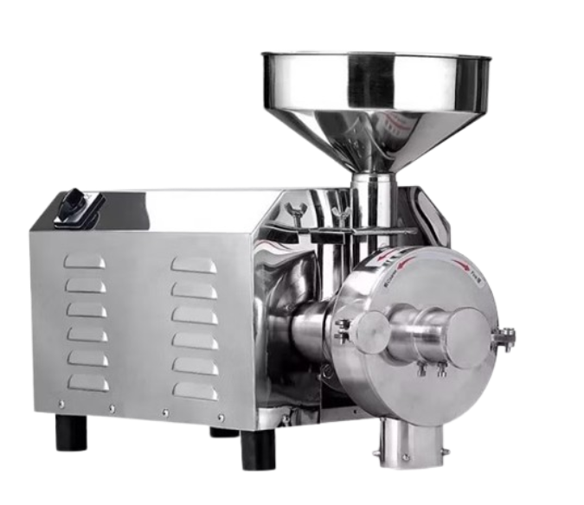
An Toàn Vệ Sinh Lao Động Khi
Nghiền Và Xay
1
Bị kẹt hoặc vướng vào các bộ phận chuyển động của máy nghiền hoặc máy xay.
2
Sự cố về nổ hoặc rò rỉ bụi, dẫn đến các tai nạn liên quan đến bỏng hoặc hít phải bụi mịn.
3
Trượt ngã hoặc va chạm với các thiết bị trong khu vực làm việc nếu sàn không được giữ gìn sạch sẽ và khô ráo.
4
Thiếu sự chú ý trong việc sử dụng thiết bị bảo hộ cá nhân, như găng tay và kính bảo hộ.

Slide 9

An Toàn Vệ Sinh Lao Động
Khi Trộn Và Điều Chỉnh Hương Vị
Bị Kẹt, Cắt
Tiếp xúc trực tiếp với các thiết bị trộn có thể gây ra các vết thương.
Bụi, Kích Ứng
Bụi từ các gia vị hoặc phụ gia có thể gây ra các vấn đề về hô hấp hoặc kích ứng da.
Sự Cố Điện
Sự cố về điện hoặc hỏng hóc của thiết bị trộn có thể dẫn đến tai nạn nghiêm trọng.
Căng Cơ, Chấn Thương
Di chuyển và xử lý các nguyên liệu khối lượng lớn có thể dẫn đến căng cơ hoặc chấn thương lưng.

Slide 10

Quy định chung
Huấn luyện ATLD
Bảo trì thiết bị
Thiết bị bảo hộ
Môi trường
Tổ chức các khóa huấn luyện an toàn lao động định kỳ cho công nhân.
Thường xuyên kiểm tra và bảo dưỡng máy móc, thiết bị sản xuất.
Cung cấp và đảm bảo sử dụng đúng các thiết bị bảo hộ cá nhân.
Duy trì không gian làm việc sạch sẽ, thoáng mát và đủ ánh sáng.

Slide 11

Xử lý tình huống khẩn cấp
1
Dừng máy
Ngay lập tức dừng hoạt động của máy móc khi xảy ra tai nạn.
2
Sơ cứu
Thực hiện sơ cứu ban đầu cho người bị nạn nếu cần thiết.
3
Gọi cấp cứu
Liên hệ dịch vụ y tế khẩn cấp nếu tình trạng nghiêm trọng.
4
Báo cáo
Thông báo cho quản lý và lập báo cáo chi tiết về sự cố.

Slide 12
Tham Khảo Thêm
Bài kiểm tra ATLD nhóm 3
Trắc nghiệm an toàn lao động nhóm 3
Bảng báo giá huấn luyện ATLD
Xem chi tiết
Tải về tài liệu (download)
Download tài liệu huấn luyện an toàn lao động sản xuất lương khô

